Slide 1
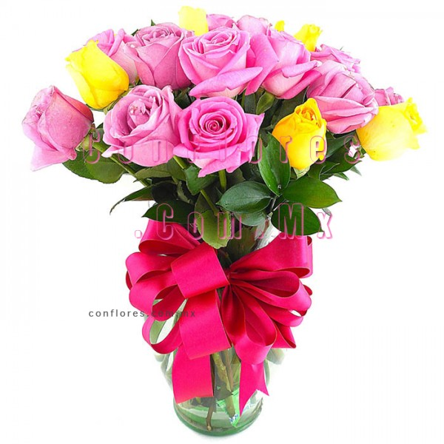
IMPORTANCIA DE LAS ROSAS
En la rotonda de ingreso, ya funciona la oficina de informes turísticos. Allí será reubicada en los próximos días la escultura de "La Picasso", una leyenda de una briosa yegua con la que muchos años se identificó la colonia sáltense.
Este año la campaña de los rosales continuó con un concurso organizado por la comuna para premiar a los jardines mejor cuidados y más producidos; con una continuidad en la implantación de rosales que sumó otros 600 ejemplares a los paseos públicos y jardines sáltense.
En búsqueda de la atracción turística también se impulsó el relanzamiento de la Fiesta Provincial del Agua en la península de Ruca Cód. y las mediáticas ediciones de la "tarta de manzanas más larga del mundo".
"Apuntamos a desarrollar el turismo como un nuevo eje de desarrollo y de motor económico de Cinco Saltos", dijo la intendente Patricia Etcheverry, quien sintetizó el objetivo que han tenido las últimas administraciones municipales en búsqueda de una actividad que supliera el gran abismo que dejó en la zona el cierre de la ex Indura hace más de una década.

Slide 2
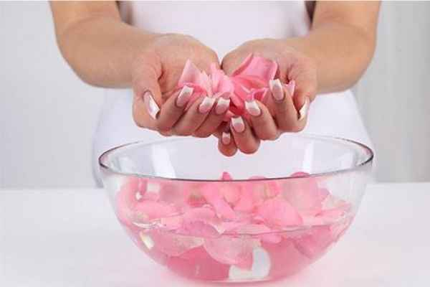
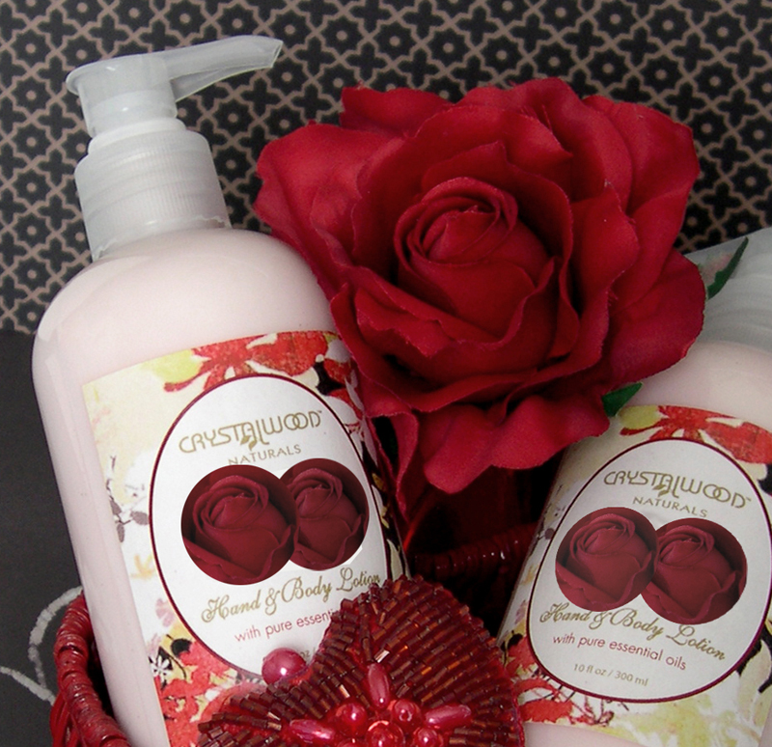
PARA QUE SIRVEN LAS ROSAS?
Las rosas sirven para darnos alegría cuando alguien no las regala con mucho amor mas si son rojas, para ponerlas en el centro de mesa y adornar nuestro hogar, con su aroma para olerlas. La rosa es un símbolo de afecto y amor de las personas quienes nos la regalan, también sirven para engalanar nuestro jardín con sus olores y distintos colores .
Hay infinidad de color de rosas desde la roja, amarilla, blanca, purpura, fucsia, rosada, tornasol, hasta la rosa negra la mas difícil de conseguir y la mas costosa.

Slide 3
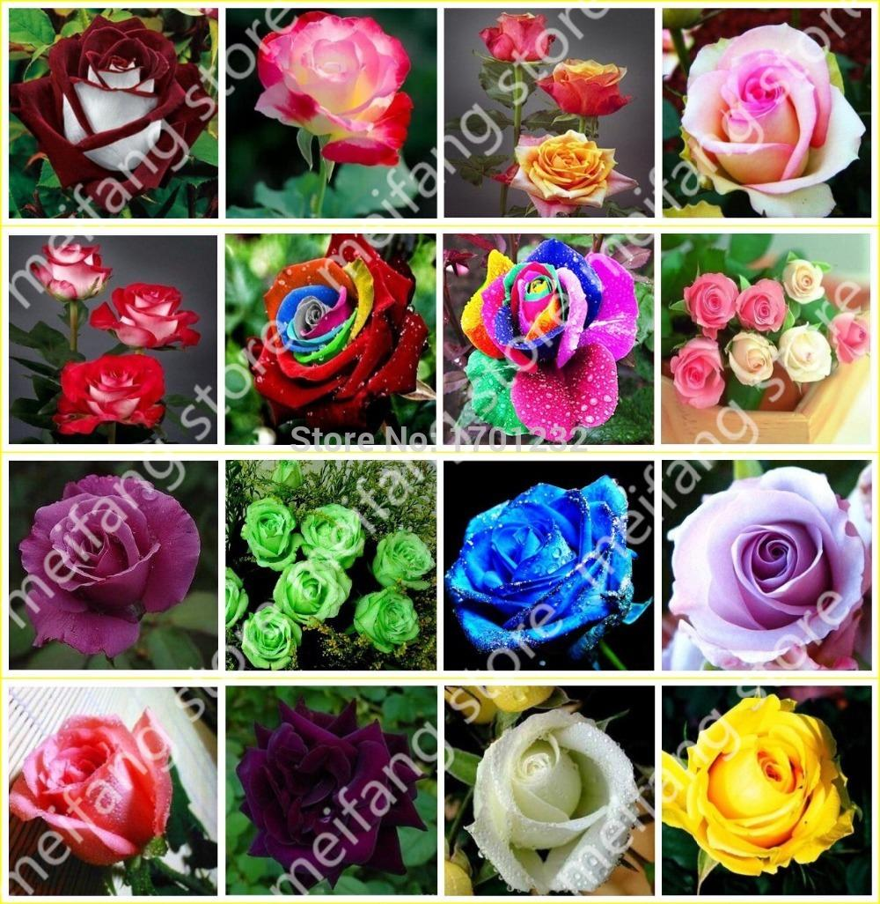
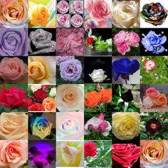
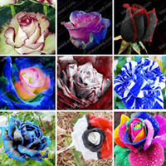
IMÁGENES DE TIPOS DE ROSAS

